Slide 1

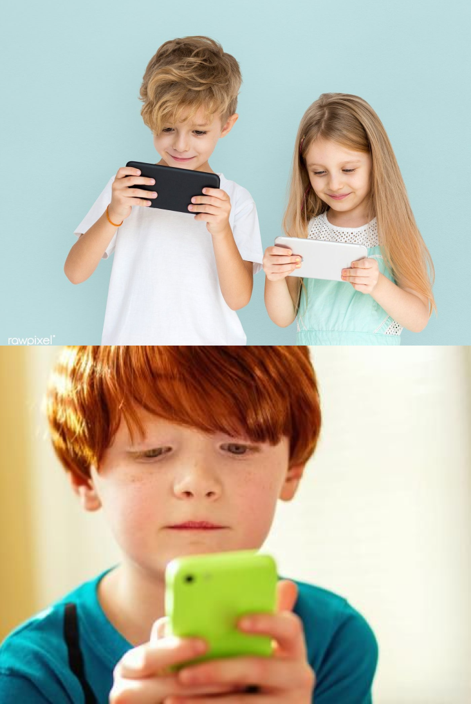
DÉVELOPPEMENT D’APPLICATION D’APPRENTISSAGE POUR LES ENFANTS SUR LA PLATEFORME ANDROID
Sous la direction de Monsieur Ngô Chánh Đức
Réaliser par:
Nguyễn Thị Thùy Trang 1752048
Nguyễn Minh Nguyệt 1752038
Đinh Nguyễn Quốc Bảo 1752007
Hồ Nhật Huy 1752018

Slide 2
Le contenu
Introduction
Enquête sur l'état actuel
Construire l’application
Démo de l'application
Les résultats obtenus et la direction du développement

Slide 3
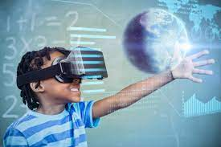

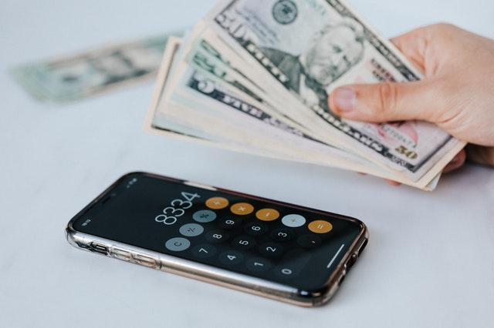
Introduction Motivation
Numérique Appliquée
La popularité de la langue française
Les applications d'apprentissage
Notes:
Pendant l'épidémie de COVID-19, les enfants ne peuvent pas assister aux cours de langues étrangères à l'école ou en classe. Cependant, Numérique Appliqué est un moyen très utile pour les enfants d'apprendre facilement une langue étrangère sans aller à l'école. Actuellement, les enfants sont exposés à des appareils électroniques plus intelligents, donc la création d'applications d'apprentissage des langues étrangères sur les smartphones est de plus en plus populaire, aidant les enfants à avoir plus d'opportunités d'apprentissage.
Aujourd'hui, avec 300 millions de locuteurs, le français est l'une des langues les plus parlées au monde. Avec le développement du français, les enfants apprenant le français auront de nombreux avantages à l'avenir, et en même temps le français soutient l'apprentissage d'autres langues, en particulier les langues romanes (espagnol, italien, portugais et roumain), le français offre également plus de 50% du vocabulaire anglais courant.
Les applications d'apprentissage du français pour les enfants ne sont pas nombreuses et beaucoup d’entre elles sont payantes.

Slide 4


Introduction
Objectifs
Identifier le public cible
Définir les fonctions
Concevoir le scénario
Rechercher le moteur Unity
Construire l’application
Notes:
-objectifs:
+xác định đối tượng học tiếng Pháp là trẻ em từ 6 tuổi
+xác định chức năng phù hợp cho trẻ em
+xác định kịch bản
+tìm hiểu công nghệ
=>phát triển ứng dụng

Slide 5
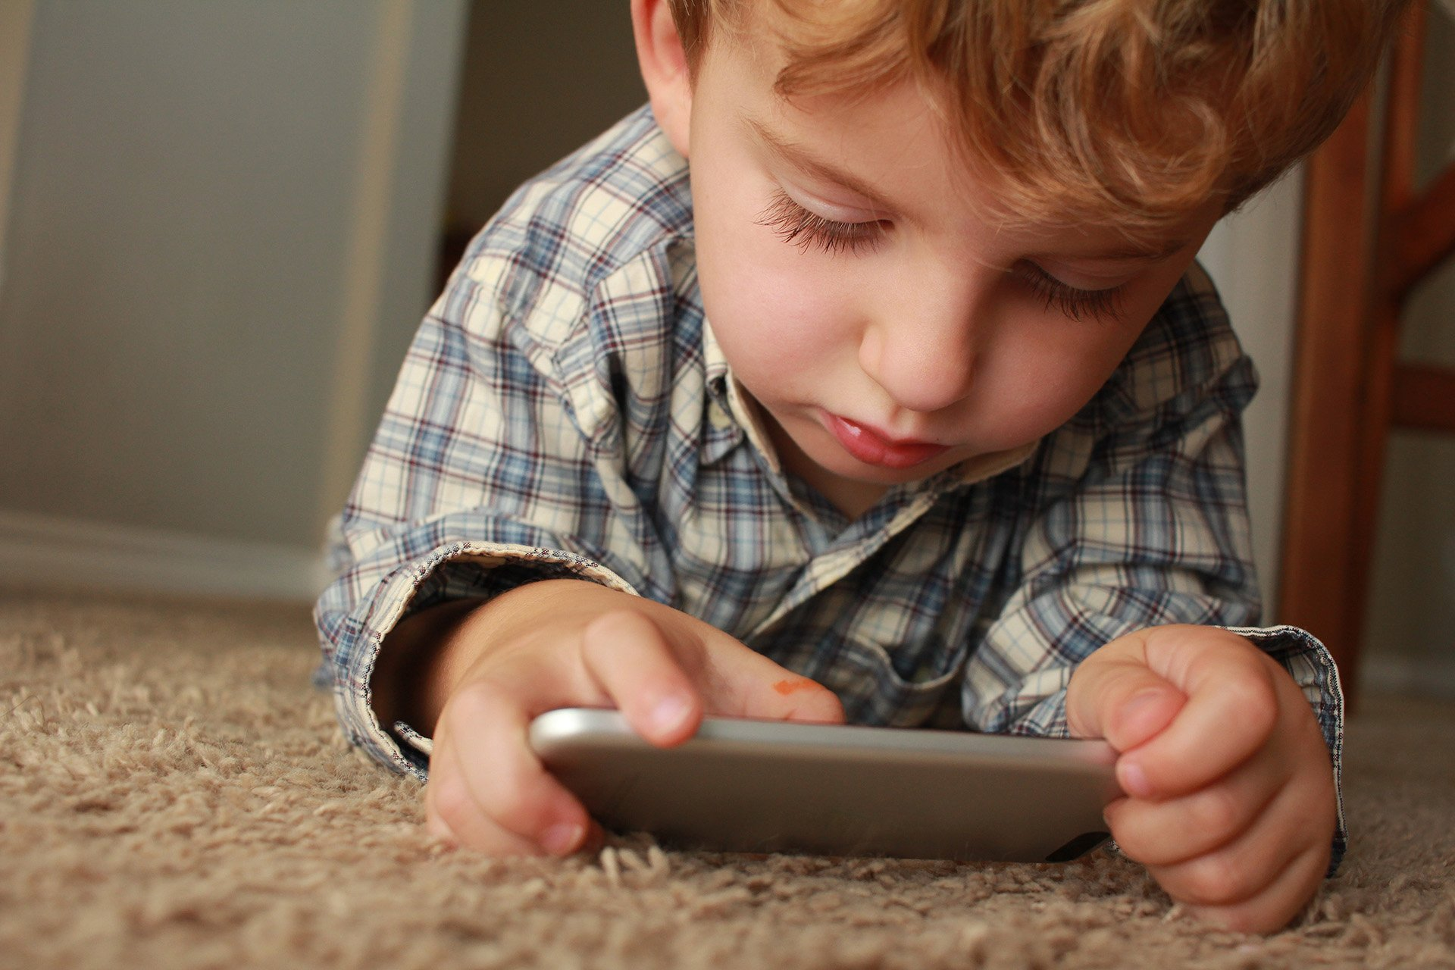
Enquête sur l’état actuel
Public cible
Article « L'apprentissage des langues étrangères pendant l'enfance », Procedia.
https://www.sciencedirect.com/science/article/pii/S187704281102597
Public cible: Les enfants étrangers de 6 à 8 ans.
Notes:
Tìm hiểu về sự phát triển của trẻ từ 6 tuổi trở lên
Khảo sát phụ huynh về những tiêu chí của một ứng dụng dạy ngoại ngữ cho trẻ
-theo những bài báo, những đứa trẻ từ 6-8t….=> xác định đối tượng sử dụng của ứng dụng

Slide 6
Enquête sur l’état actuel Les application similaires
 | Fun French | Duolingo | English For Kids
Enseignement | Vocabulaire. | Vocabulaire, grammaire, phrases. | Vocabulaire, expressions, phrases.
Âge | 3-10 | 6+ | 3+
Fonctions | · Vocabulaires sont divisé par des sujets. · Récompenses en terminant des leçons | · Niveaux d'apprentissage de base à avancé. · Apprendre plusieurs langues. · Les récompenses en terminant des leçons | · Réviser à travers des formes de jeux. · Sujets proches des enfants. · Les récompenses en terminant des leçons
Inconvénients | · Version gratuite limite le nombre de leçons | · Connaître l'anglais pour apprendre d'autres langues. · L'apprentissage n'est pas sous forme de jeux | · Des publicités énervant
Notes:
Khảo sát các ứng dụng dạy ngoại ngữ có sẵn
xác định phương pháp các ứng dụng tương tự đã thực hiện, xem xét các đối tượng sử dụng có phù hợp với các ứng dụng này hay không
xem xét các ứng dụng này có vấn đề gì (không thân thiện, kinh doanh thương mại, hạn chế chức năng)
tại sao phải xây dựng ứng dụng của mình
Ưu điểm:
LingoKids: màu mè, của mình đơn giản
Áp dụng đối với đối tượng trẻ em từ 6 tuổi trở lên trên thế giới ( vì sử dụng hình ảnh để minh họa )
Miễn phí hoàn toàn

Slide 7
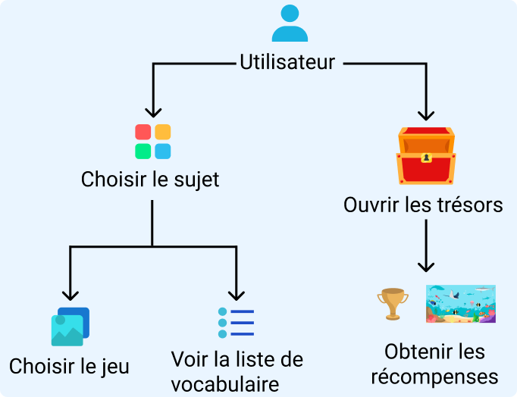
La solution à mettre en place
Créer une application d’apprentissage du français
Convient aux enfants étrangers de 6-8 ans.
Interface simple, facile à utiliser.
Se concentrer sur le vocabulaire.
Apprendre par jouer des jeux.
Gratuite.
Notes:
giải pháp đề ra: xây dựng một ứng dụng dạy tiếng pháp cho trẻ, đáp ứng các tiêu chí sau:
giao diện thu hút, dễ sử dụng cho trẻ; hình ảnh, màu sắc, âm thanh vui nhộn; các chủ đề gần gũi, trò chơi có nhiều hình thức tương tác khác nhau; tạo động lực học cho trẻ qua hệ thống phần thưởng và các trò chơi vui nhộn.
từ những khuyết điểm của các ứng dụng đã có => tạo ra ứng dụng cho đối tượng trẻ em nước ngoài học tiếng Pháp
làm rõ nhu cầu: tập trung vào từ vựng

Slide 8
Les sujets et les jeux dans l’application
Sujets
Les animaux
Les numéros
Les meubles
Les aliments
Quiz
Trains des chiffres
Greffe d’animaux
Ligature
Arranger les meubles
Trouver les aliments
Compter
Leçon des chiffres
Leçon de prononciation
Notes:
Nous utilisons 4 sujets très proches avec les enfants. Chaque sujet possède plusieur jeux différents, chaque jeu se contient plusieur niveaux.

Slide 9
Méthodes d’enseignement
Méthode de mémorisation d'information visuelles.
Disposer les vocabulaires répétées plusieurs fois dans les jeux.
Utiliser les couleurs & les sons pour indiquer mauvaise réponse.
Motiver par les récompenses, les applaudissements, le compliment.
Notes:
Méthode utilisés: Apprendre par les jeux de développement de pensée visuelle

Slide 10






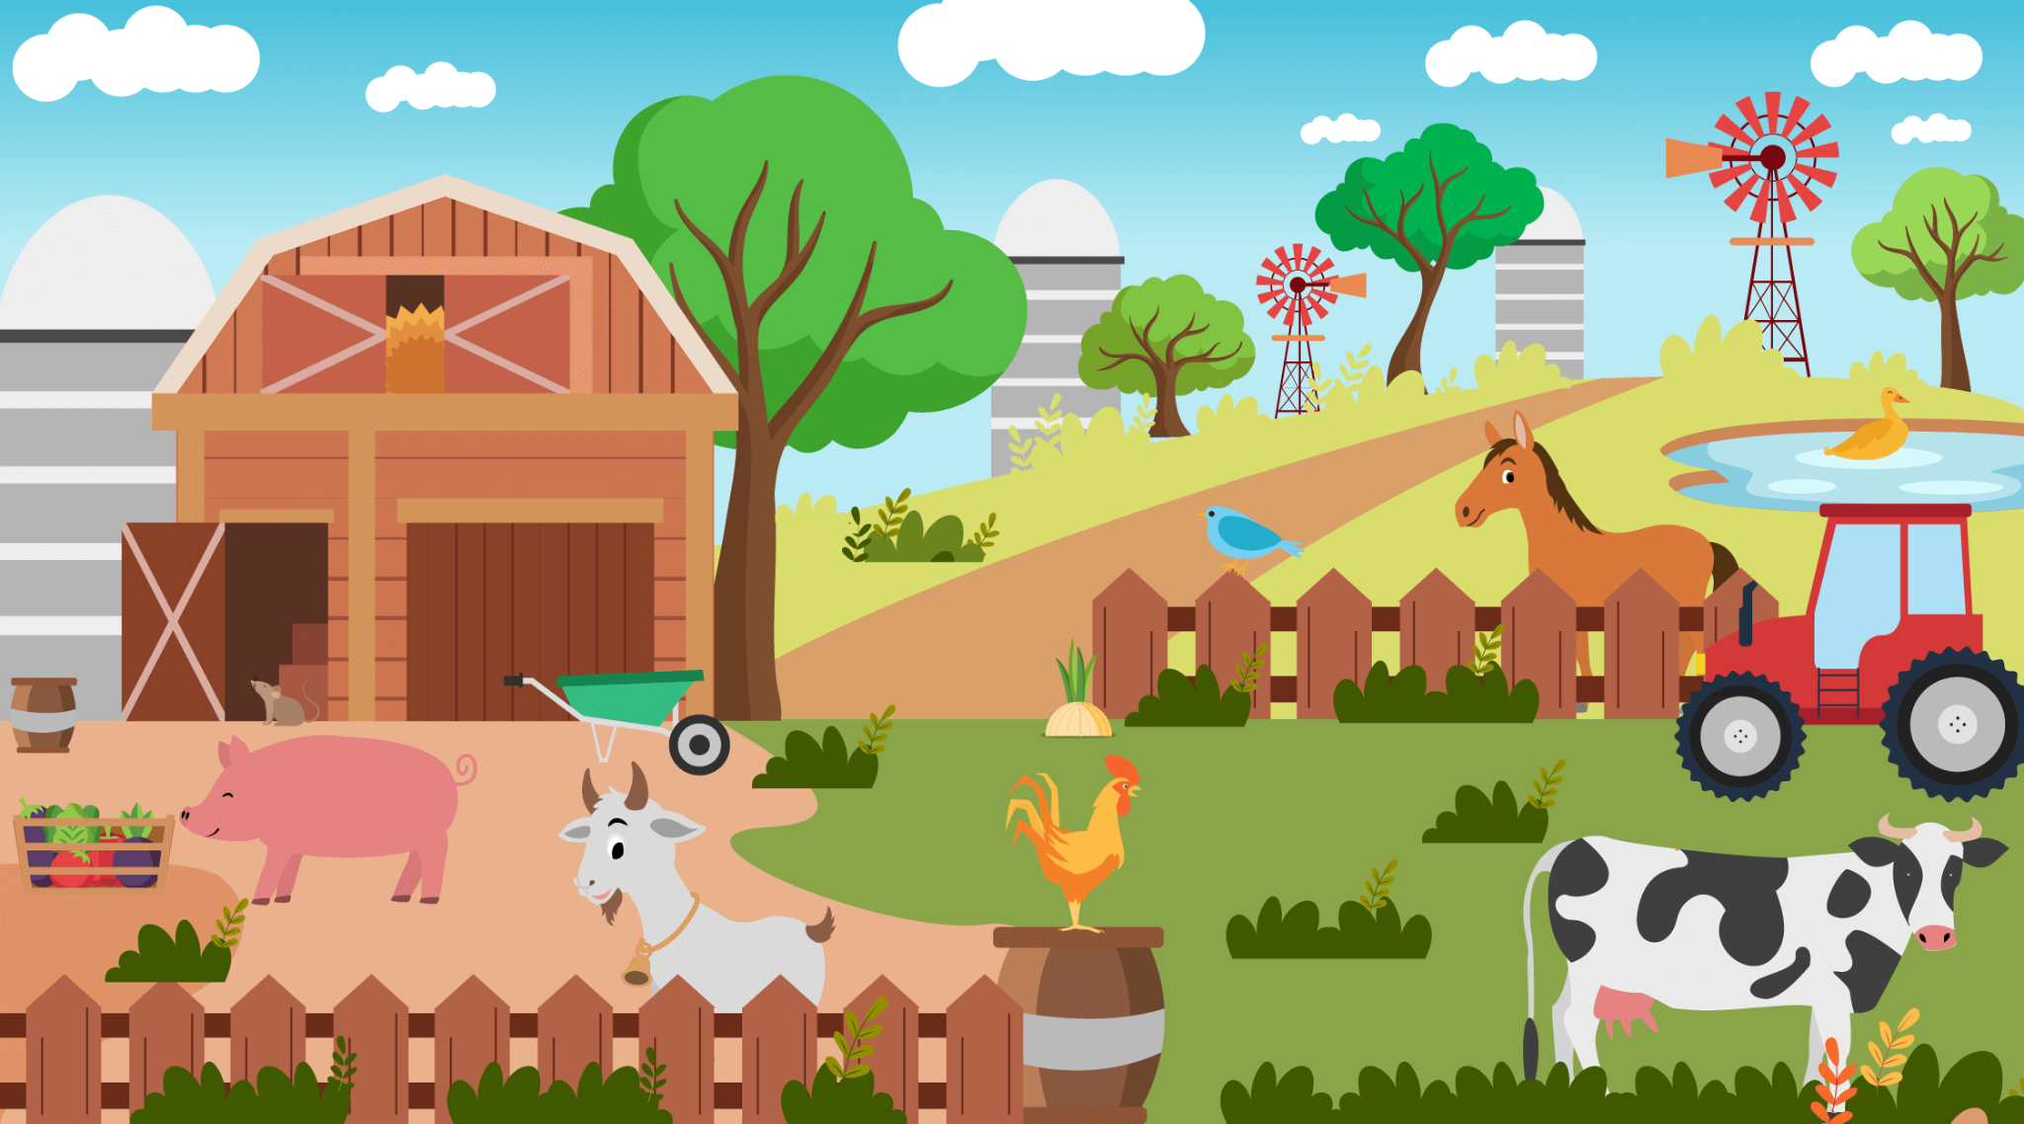
La liste de récompenses
Notes:
hệ thống tặng thưởng (liệt kê)

Slide 11




Les outils utilisés
Type | Quantity
Sprite | 140+
Audio | 100+
Notes:
Để thực hiện, nhóm dùng những công nghệ sau đây:
Bộ 3 công cụ thiết kế & figma để dựng game story
Sử dụng công cụ illustrator để thiết kế, vẽ các hình ảnh. Hình ảnh được vẽ theo hướng hoạt hình phù hợp với trẻ.
Tiếp theo là công cụ photoshop để thực hiện ghép một số các ảnh và thiết kế các hiệu ứng như đổ bóng, làm sáng.
Sau khi hoàn tất quá trình ghi âm giọng đọc và tìm nhạc, nhóm sử dụng công cụ audition để làm rõ âm thanh và lọc nhiễu.

Slide 12

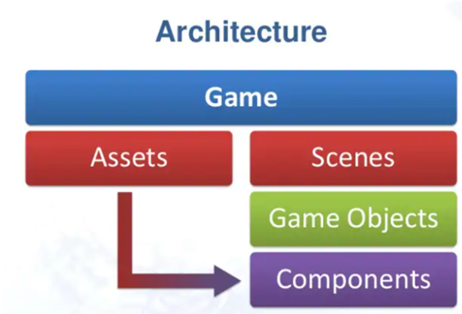
Presentation de Unity
L’architecture générale d’une application Unity
Un moteur de jeu multiplateforme.
Plusieurs langages de programmation: JavaScript, C#
Créer des jeux 2D et 3D.
Source: Game Development with Unity davidluzgouveia
Notes:
kiến trúc ứng dụng dựa trên kiến trúc của Unity

Slide 13
Notes:
chia parties

Slide 14
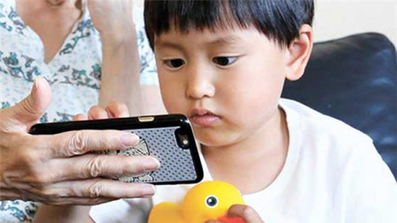


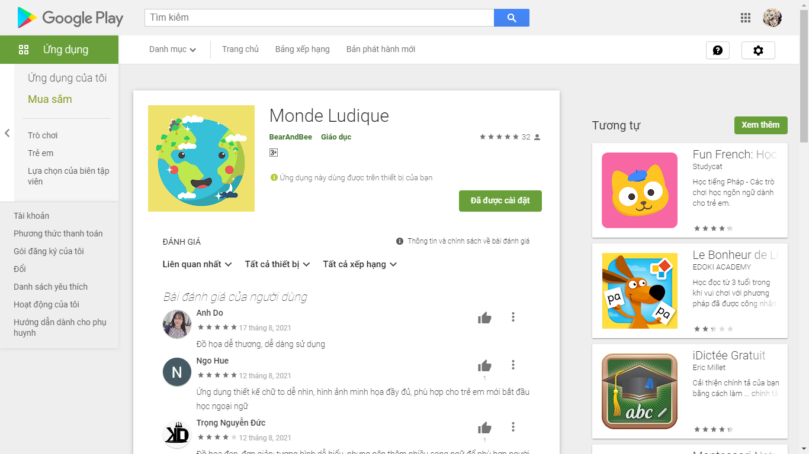

Les résultats obtenus
Test fonctionnel
Travailler à distance.
Ne peut pas faire directement un sondage sur les enfants.
Difficile à enregistrer la prononciation français du même locuteur natif.
Test d’interface utilisateur
Les défis
Test d’application
Les commentaires d’utilisateurs
Enfants
Adultes
Notes:
- Construire une application d'apprentissage du français pour les enfants avec 4 sujets différents, liste de vocabulaire par sujets à réviser.
- Reconnaitre & vérifier la prononciation d’utilisateur.
- Enregistrez les images de récompenses dans la galerie du téléphone.
- Publier l’application sur Google Play.
đề xuất phương pháp đánh giá: cho trẻ em trải nghiệm thử

Slide 15

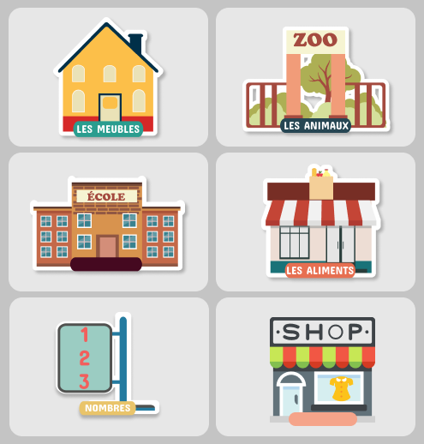



La direction du développement
Varier les sujets, les récompenses
Améliorer les fonctions
Parcours d’apprentissage
Évaluer
Multi-plateforme
Notes:
-Construire un parcours d'apprentissage de manière scientifique & organiser les niveaux.
-Améliorer les fonctions déjà utilisés.
-Créer plus de sujets, des jeux et des récompenses.
-Ajouter le système d’évaluation pour les jeux et sujets.
-Développer l'application sur les autres plateformes comme iOS pour approcher plus d’utilisateur que possible.

Slide 16
Merci de votre attention!
Notes:
xác định rõ phạm vi đề tài: tập trung vào từ vựng trong version1

